Slide 1

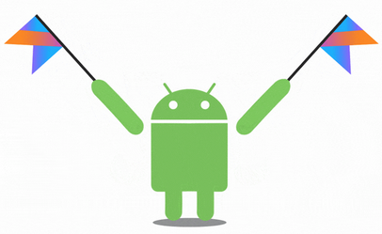
Xử lý JSon trong Kotlin

Slide 2
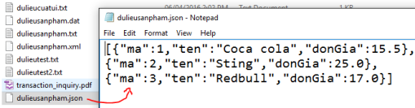
Xử lý JSon trong Kotlin – Bài 1
Các khái niệm về JSon:
https://duythanhcse.wordpress.com/2014/12/19/bai-51-xu-ly-json-trong-android/

Slide 3
Xử lý JSon trong Kotlin – Bài 1
Để tải GSon 2.8.1 bạn vào link:
https://repo1.maven.org/maven2/com/google/code/gson/gson/2.8.1/
Tải tập tin gson-2.8.1.jar (dụng lượng khoảng 228kb) từ link ở trên về máy tính.

Slide 4
Xử lý JSon trong Kotlin – Bài 1
Để chuyển đổi Kotlin Model tới JSon ta làm như sau:
val gson = Gson() val obj = KotlinModel()//lớp nào đó trong Kotlin // 1. Kotlin object to JSON, and save into a file val file=FileWriter("D:\\file.json") gson.toJson(obj, file) file.close() // 2. Kotlin object to JSON, and assign to a String val jsonInString = gson.toJson(obj)

Slide 5
Xử lý JSon trong Kotlin – Bài 1
Để chuyển đổi JSon về Kotlin Model ta làm như sau:
val gson = Gson() // 1. JSON to Kotlin model, read it from a file. val data = gson.fromJson(FileReader("D:\\file.json"), SanPham::class.java) // 2. JSON to Kotlin Model, read it from a Json String. val jsonInString = "{'name' : 'cocacola'}" val data= gson.fromJson(jsonInString, SanPham::class.java) // JSON to JsonElement, convert to String later. val json = gson.fromJson(FileReader("D:\\file.json"), JsonElement::class.java) val result = gson.toJson(json)

Slide 6
Xử lý JSon trong Kotlin – Bài 1
Nếu dữ liệu Json là dạng JsonArray thì để đưa về Kotlin Model ta phải làm như sau:
val gson = Gson() val json = "[{\"name\":\"cocacola\"}, {\"name\":\"pepsi\"}]" val data:MutableList = gson.fromJson(json, object : TypeToken() {}.type)

Slide 7


Hey! Coding is easy!
END

